Slide 1
Возможности программно-технологического комплекса ГИС INTEGRO при решении задач геологического картопостроения
Финкельштейн М.Я, Спиридонов В.А.
ФГБУ «ВНИГНИ»
2022

Slide 2
Какой ГИС-функционал нужен для построения ЦМ геологических карт и объемных геологических моделей
 | ФУНКЦИОНАЛЬНЫЕ ВОЗМОЖНОСТИ | СОДЕРЖАНИЕ
1 | Базовые возможности ГИС | Импорт векторных, растровых и сеточных данных Ввод и редактирование векторных данных, построение топологически корректных ЦМ Топологическое редактирование одновременно нескольких векторных слоев Преобразование типов данных (вектор – сеть/растр – вектор) Стандартный функционал пространственного анализа Построение выходных макетов для печати
2 | Специализированные (геологические) расширения ГИС | Использование эталонной стандартизированной базы геологических знаков (ЭБЗ) Загрузка готовых ЦМ карт комплекта ГГК с сохранением их стилевого оформления Формирование сложного комплексного стиля и подписи векторных объектов, поддержка геологических шрифтов Формирование стандартных компонент зарамочного оформления карт комплекта ГГК Загрузка базы первичной полевой документации Многооконный режим с возможностью синхронизации курсоров и полной синхронизацией окон
3 | Специализированные расширения, учитывающие глубинную составляющую | Полноценная работа со скважинами Полноценная работа с геологическими разрезами и геолого-геофизическими профилями Полноценная работа с объемными моделями (кубами данных), текстурными цифровыми моделями Визуализация 3D данных Редактирование 3D данных

Slide 3
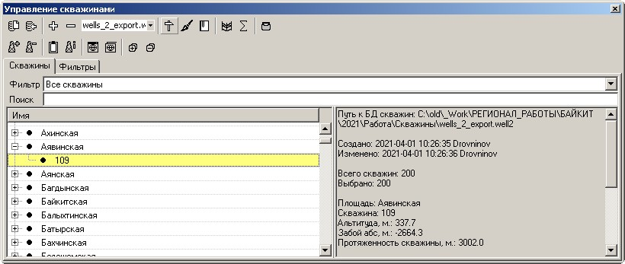
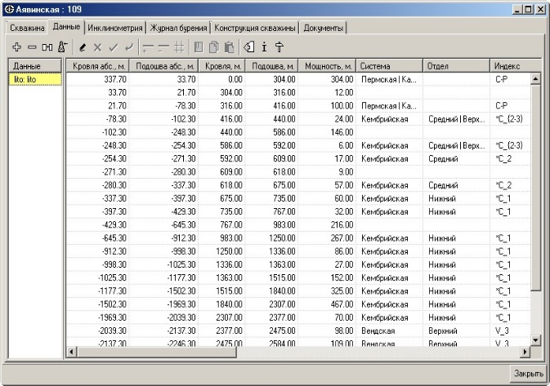
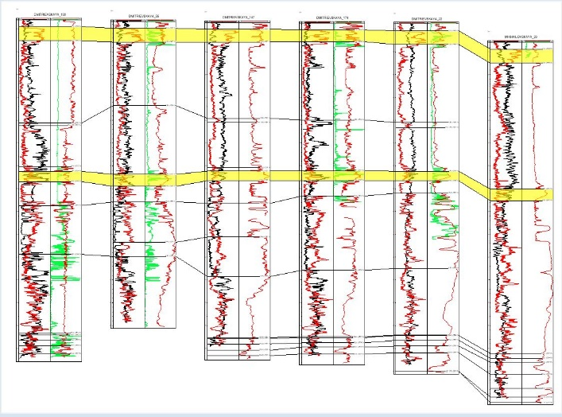
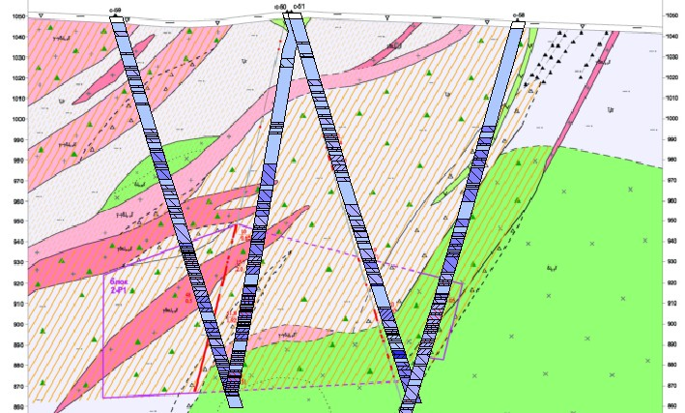
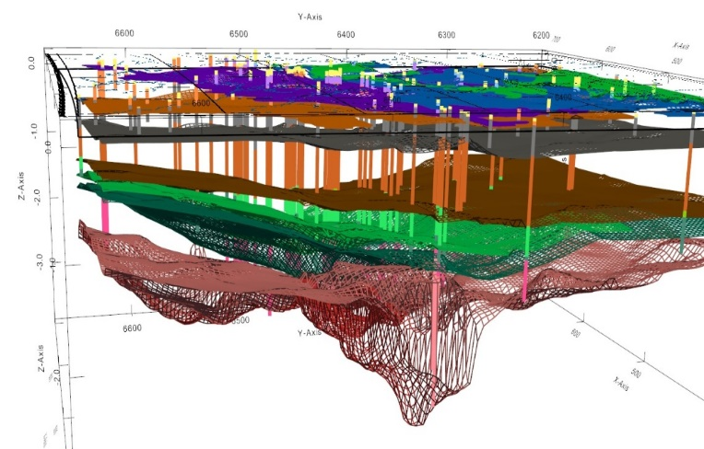
Специализированные возможности ГИС INTEGRO по работе с трехмерными геолого-геофизическими данными
 | ФУНКЦИОНАЛЬНЫЕ ВОЗМОЖНОСТИ | СОДЕРЖАНИЕ
1 | Работа со скважинами | Создание базы скважин, импорт данных из любой произвольной текстовой или табличной структуры Построение шаблонов оформления для отображения колонок скважин Формирование выборок (фильтров) по базе скважин с использованием сложных запросов Построение колонки для любой произвольной скважины из базы. При этом формируется специализированная сцена проекта с возможностью ее дальнейшей настройки и редактирования Вынос информации (вся база/выборка) по скважинам на карту (устья, пластопересечения) Вынос колонок скважин на разрез/профиль с учетом инклинометрии. Расстояние от скважины до профиля параметризовано Отображение скважин в 3D сцене Построение схем корреляции по скважинам. При этом формируется специализированная сцена проекта с возможностью ее дальнейшей настройки и редактирования Формирование интерполяционных основ по кровле или подошве указанных горизонтов

Slide 4
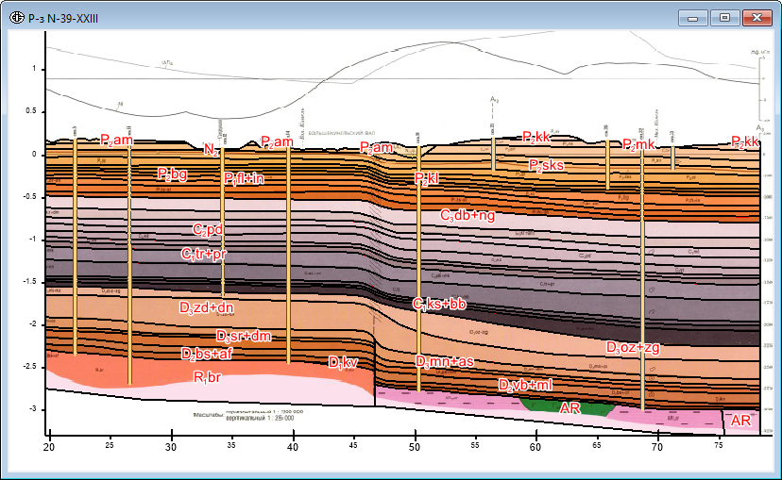
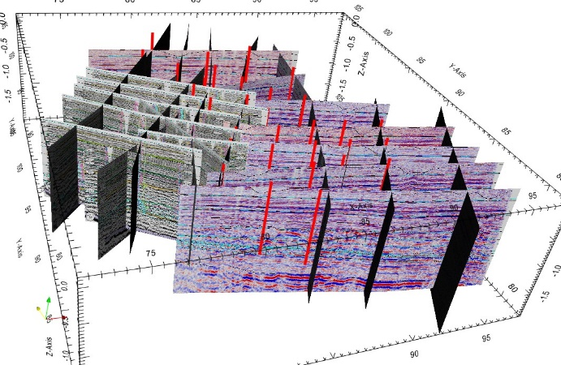
Специализированные возможности ГИС INTEGRO по работе с трехмерными геолого-геофизическими данными
 | ФУНКЦИОНАЛЬНЫЕ ВОЗМОЖНОСТИ | СОДЕРЖАНИЕ
2 | Работа с разрезами/ профилями | Для работы с разрезом/профилем предусмотрена специализированная сцена-профиль 2D Автоматизированное формирование сцен-профилей на базе SEGY-файлов Создание сцены-профиля на основе растровых изображений геологических разрезов и их векторных ЦМ Векторные слои, создаваемые на сцене-профиле имеют трехмерную привязку в пространстве Создание специализированного слоя «линии профилей», на основе всех выбранных сцен-профилей, включенных в проект Формирование составных (композитных) разрезов/профилей из фрагментов сцен-профилей, включенных в проект Положение курсора на сцене-профиле синхронизировано с положением на карте и на других профилях и разрезах в вместе их пересечения Отображение сцен-профилей в 3D сцене с возможностью динамического обновления Большой набор утилит работы с разрезами (построение сечений по линии разреза, преобразование в реальные координаты, перевод векторных слоев в 3D геометрию и т.д.)

Slide 5
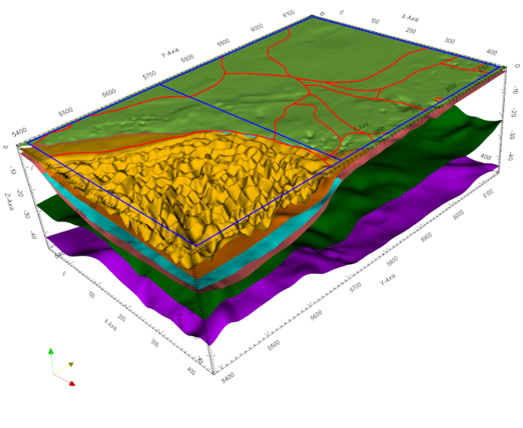
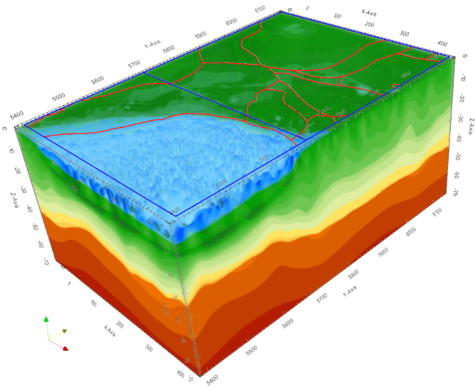
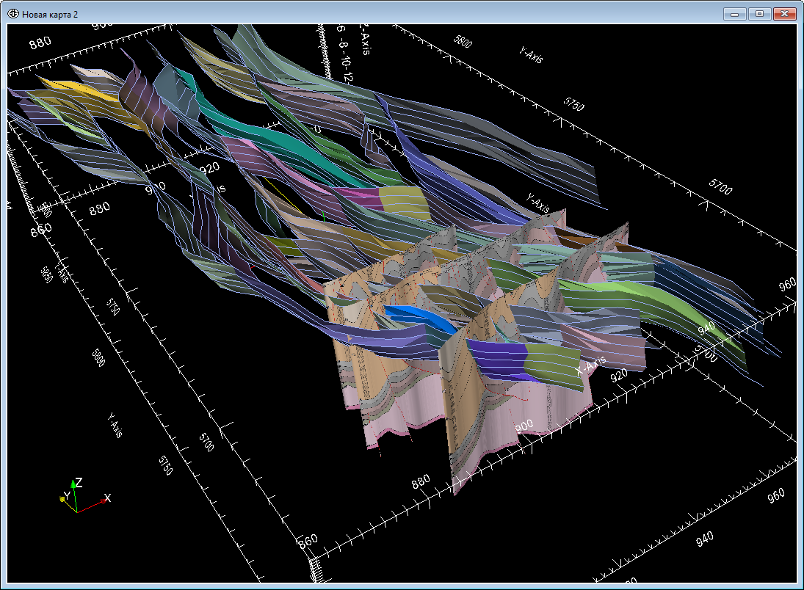
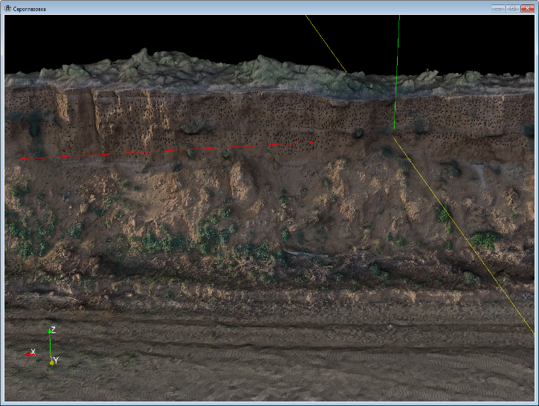
Специализированные возможности ГИС INTEGRO по работе с трехмерными геолого-геофизическими данными
 | ФУНКЦИОНАЛЬНЫЕ ВОЗМОЖНОСТИ | СОДЕРЖАНИЕ
3 | Работа с объемными и текстурными цифровыми моделями | Визуализация осуществляется в 3D сцене с широкими возможностями отображения векторных, сеточных 2D и 3D объектов, базы скважин, профильных сцен, текстурных цифровых моделей Синхронизация нескольких 3D сцен между собой Построение слоистых, слоисто-блоковых, градиентных объемных моделей (кубов) на основе структурных поверхностей (сеть 2D) Построение триангуляционных поверхностей (разломов) по векторным объектам на разных глубинных срезах Редактирование объемных моделей, созданных на основе 2D-поверхностей в пределах локальной области Формирование в пределах объемной модели (куба) локальных объектов с заданными свойствами Геофизическое 3D моделирование (прямые и обратные задачи, монтажный метод)

Slide 6
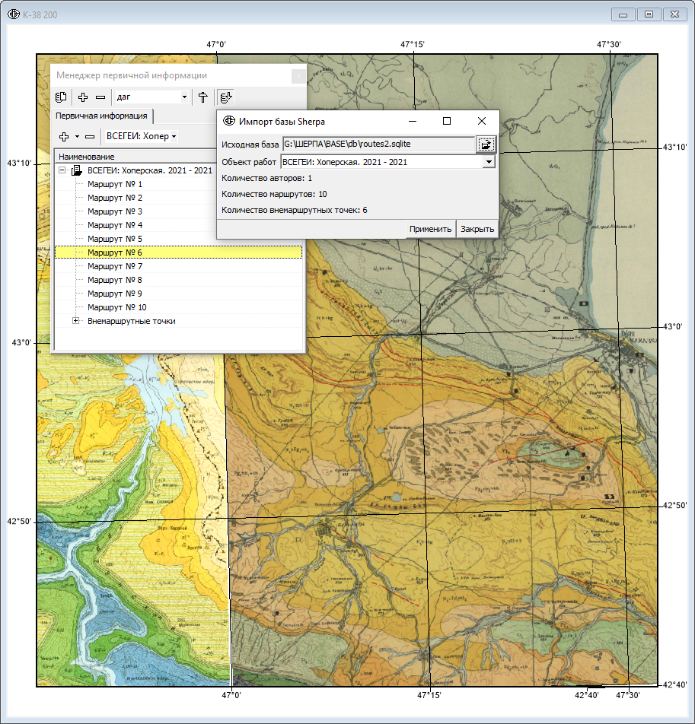
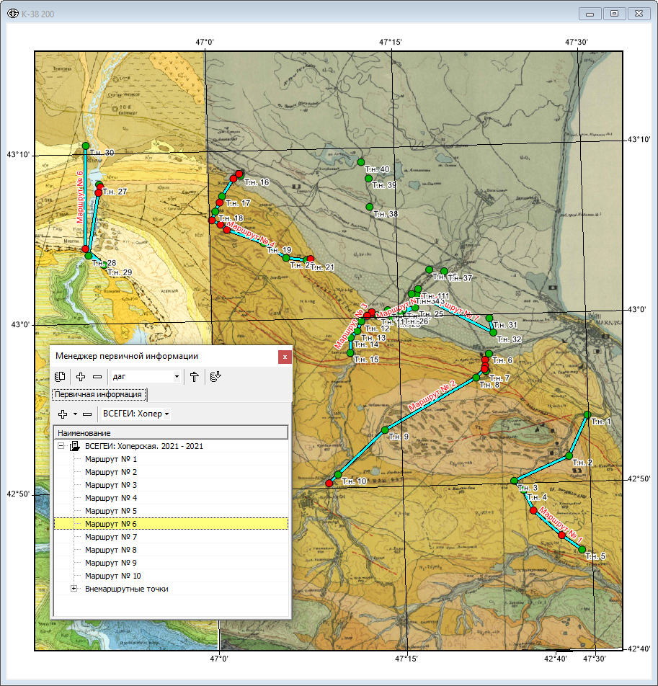
База первичной полевой документации
Реализована на SQLite, не требует специальной установки
Структура базы ориентирована на структуру полевой базы SHERPA
Менеджер первичной информации позволяет:
Осуществлять импорт из базы SHERPA
Редактировать/заводить информацию о маршрутах, точках и интервалах наблюдения
Выносить данные из базы на карту в специализированные слои с использованием запросов
Получать информацию из базы от объекта на карте

Slide 7
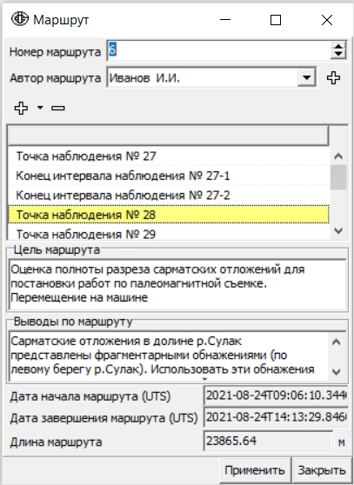
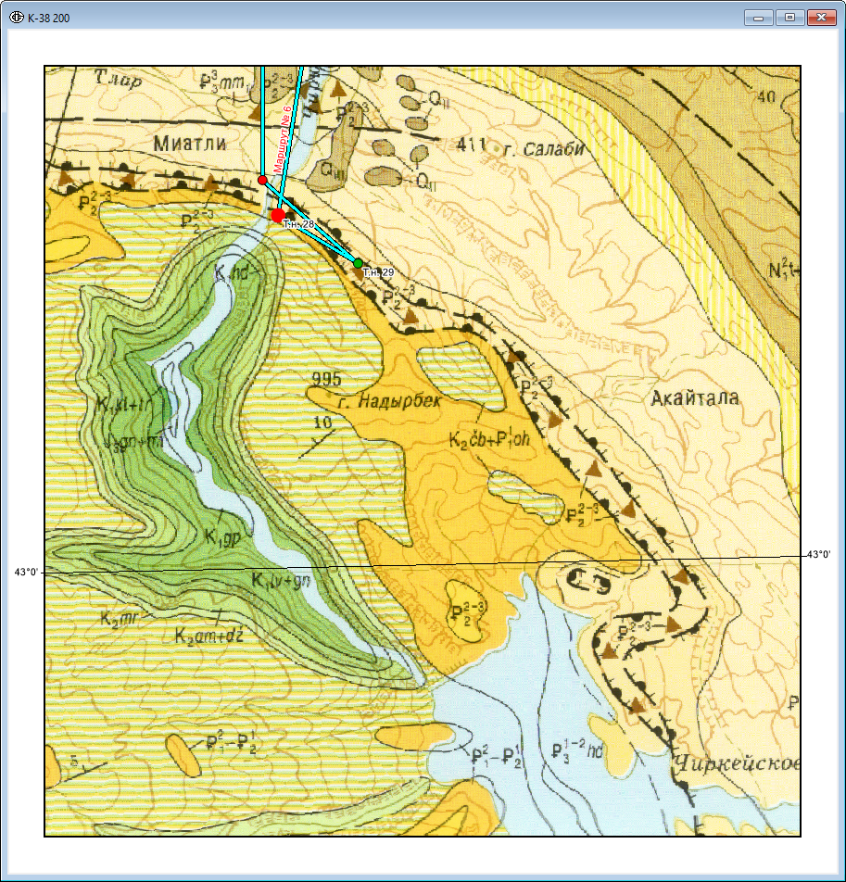
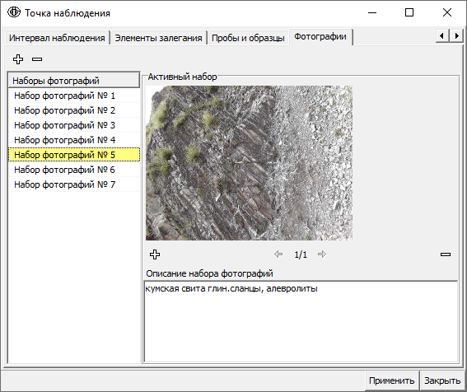
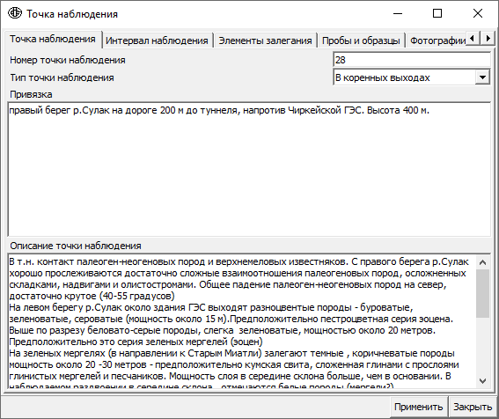
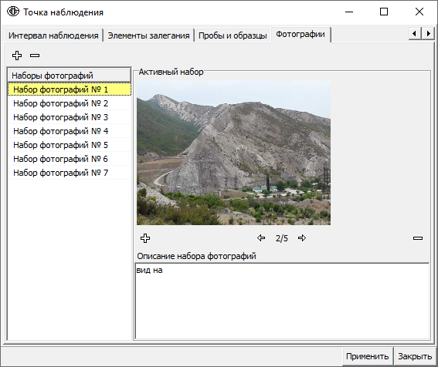
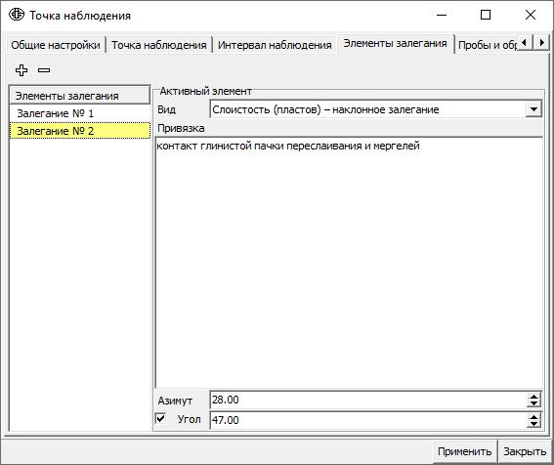
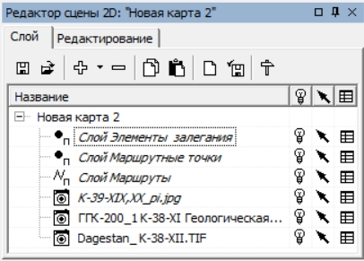
База первичной полевой документации

Slide 8
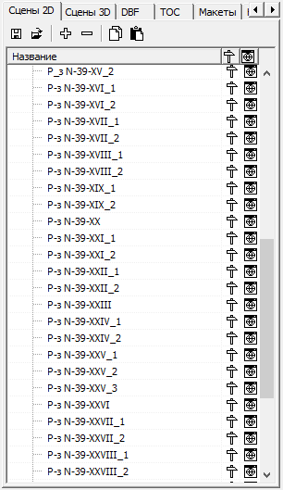
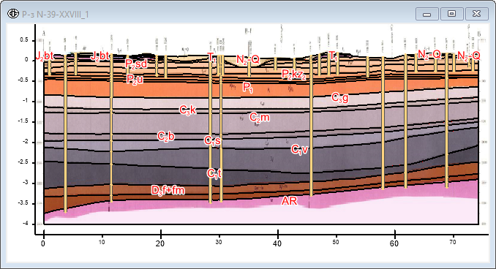
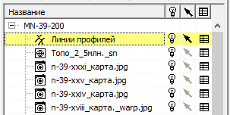
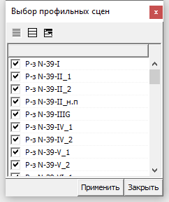
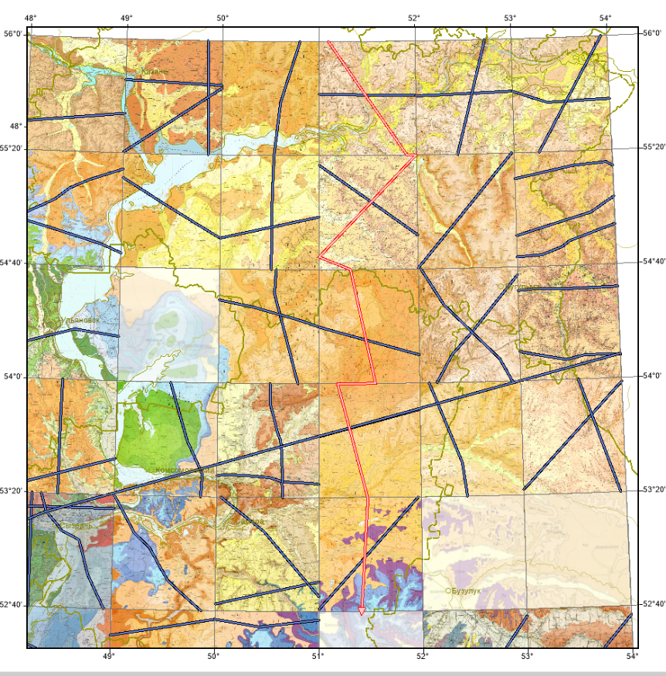
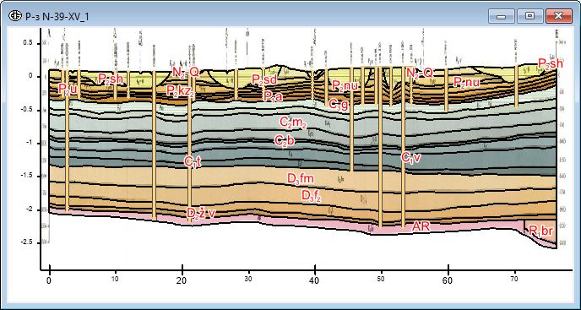
Построение составных (композитных) профилей и разрезов
Фрагмент проекта INTEGRO
Отдельные сцены-профили 2D проекта INTEGRO
Слой «линии профилей» создается на основе линий, к которым привязаны сцены-профили
Инструменты слоя позволяют набрать композитный профиль и определить его направление
Слой «линии профилей» используется для:
построения композитных профилей/разрезов
построения сечений (заготовок разрезов)

Slide 9
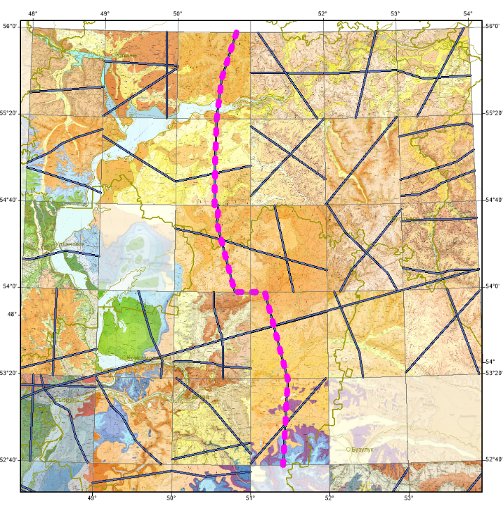
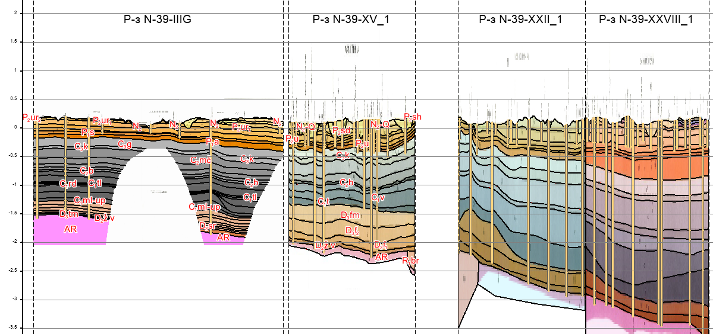
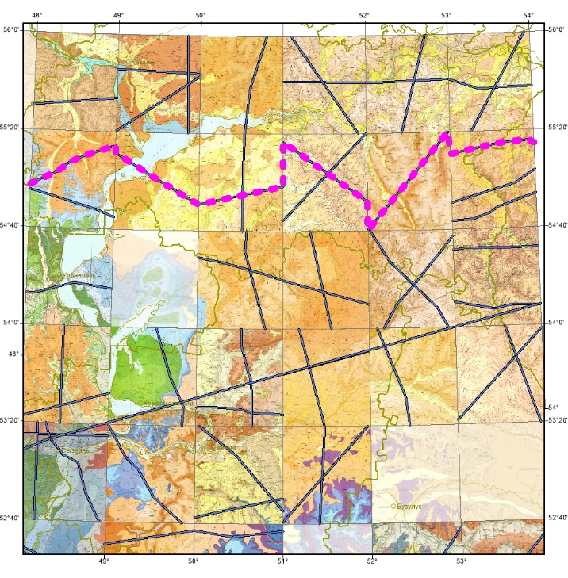
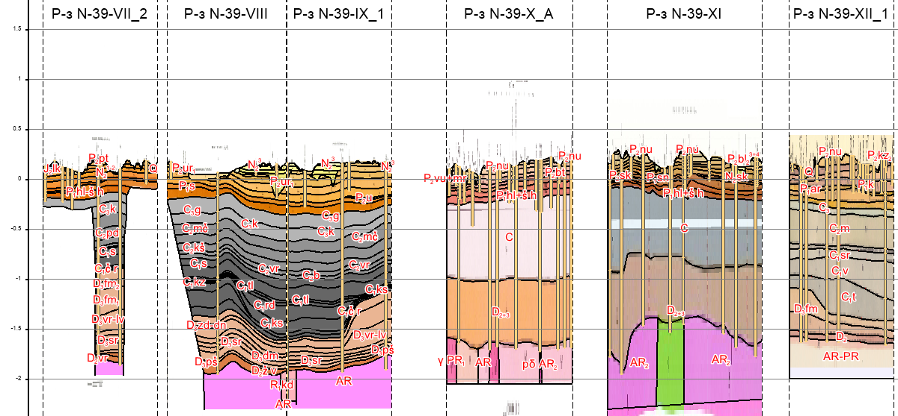
Построение составных (композитных) профилей и разрезов
Композитные геологические разрезы по листу N-39, составленные из фрагментов геологических разрезов карт масштаба 1:200000

Slide 10
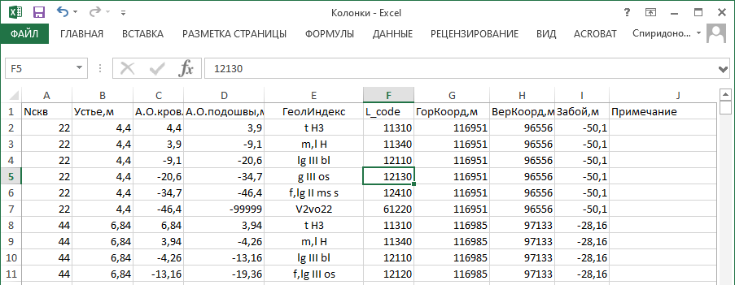
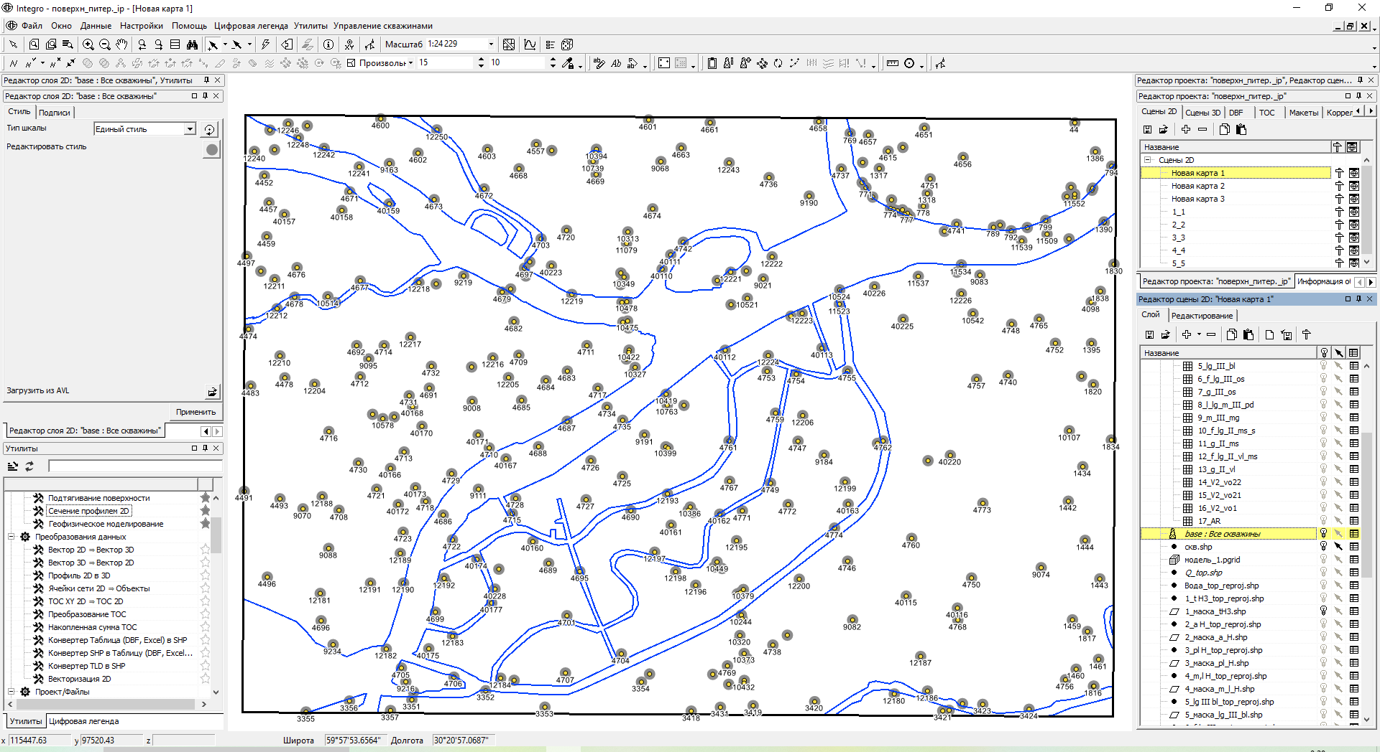
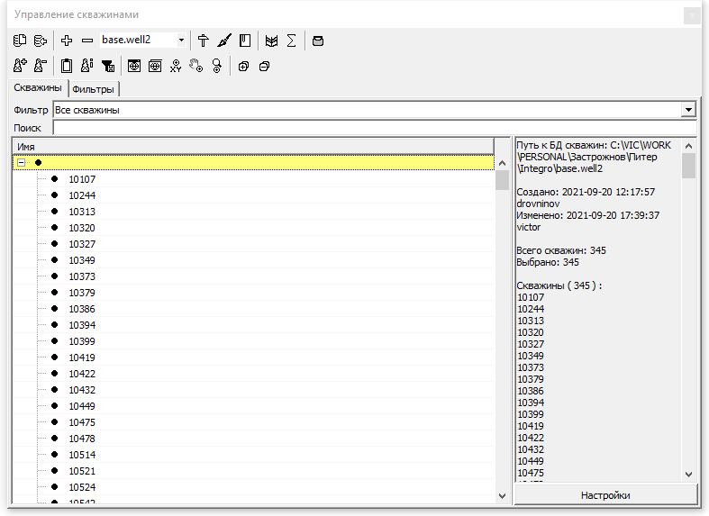
Пример построения 3D геологической модели по скважинным данным в рамках тестового участка (лист O-36-I)
Таблица XLS с информацией по скважинам
Исходные данные
Таблица с данными по 345 скважинам, приведенных специалистами ВСЕГЕИ к единой легенде
База скважин
Слой с устьями скважин, вынесенными из базы на карту

Slide 11
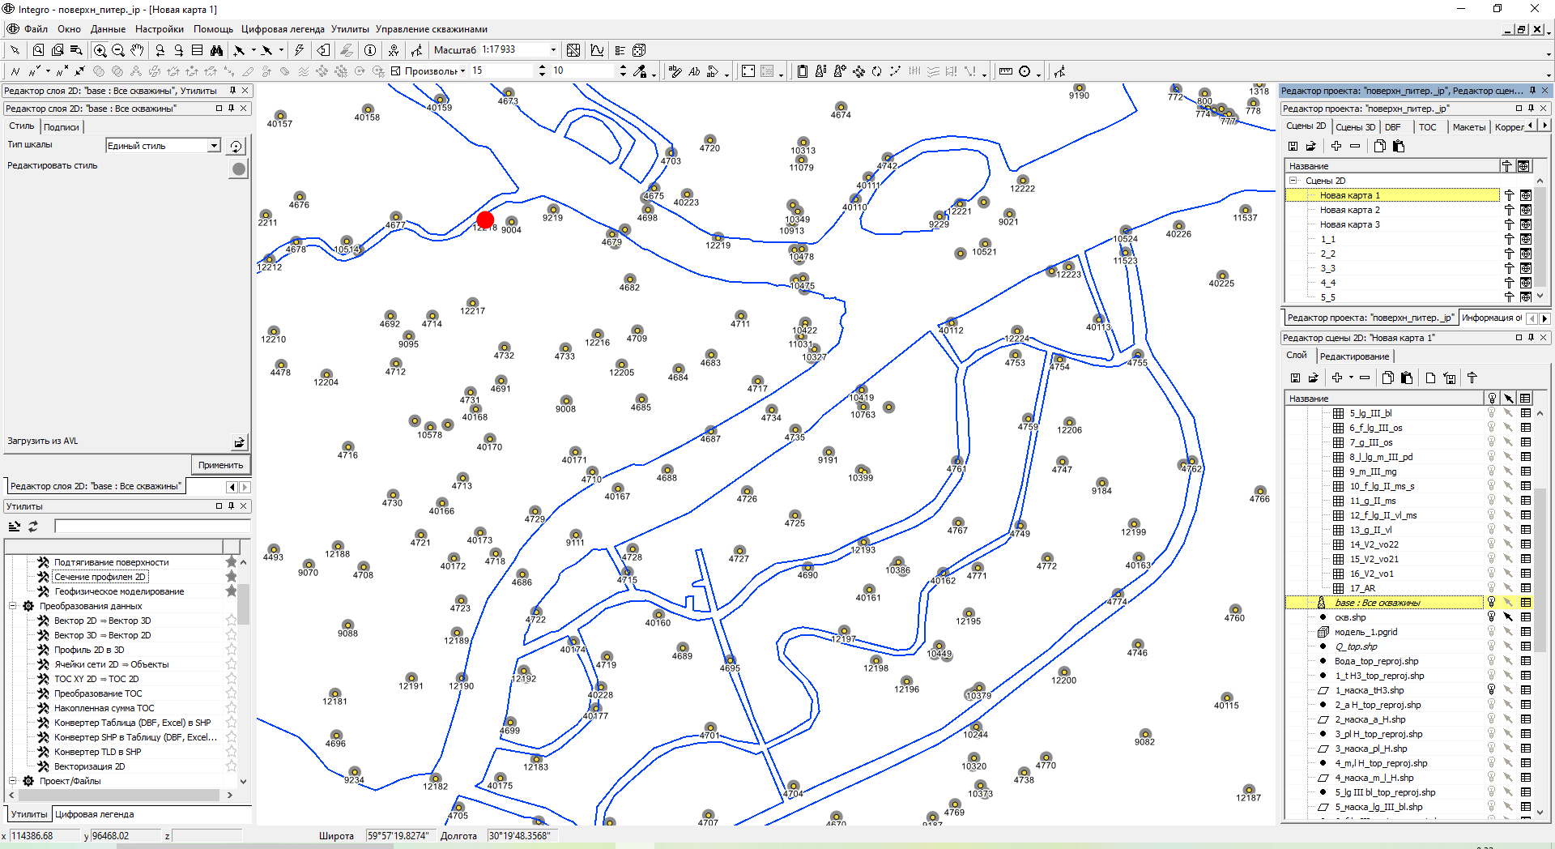
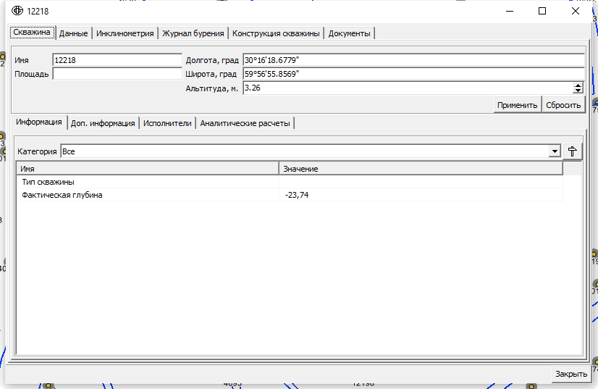
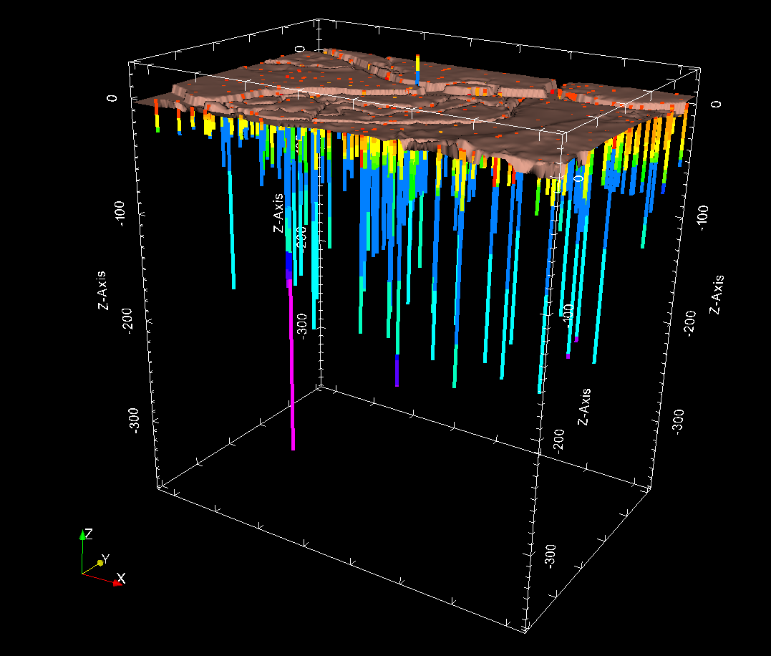
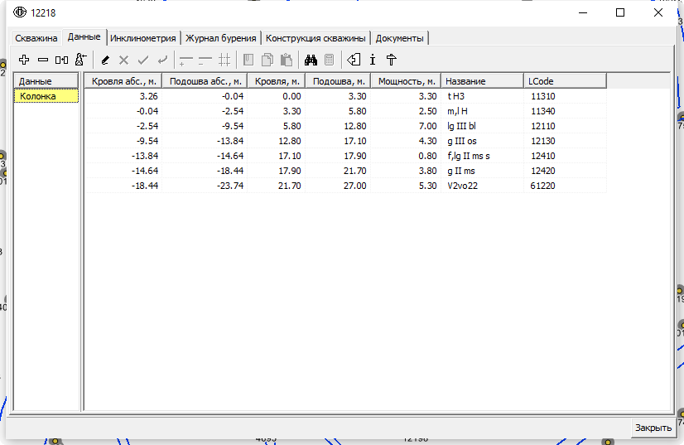
Пример построения 3D геологической модели по скважинным данным в рамках тестового участка (лист O-36-I)
Визуальный анализ скважинных данных выполняется в 3D сцене
Слой скважин в 2D сцене
От любой скважины
с помощью специального
инструмента можно получить полную информацию из базы
Информация по скважине
Слой скважин в 3D сцене INTEGRO

Slide 12
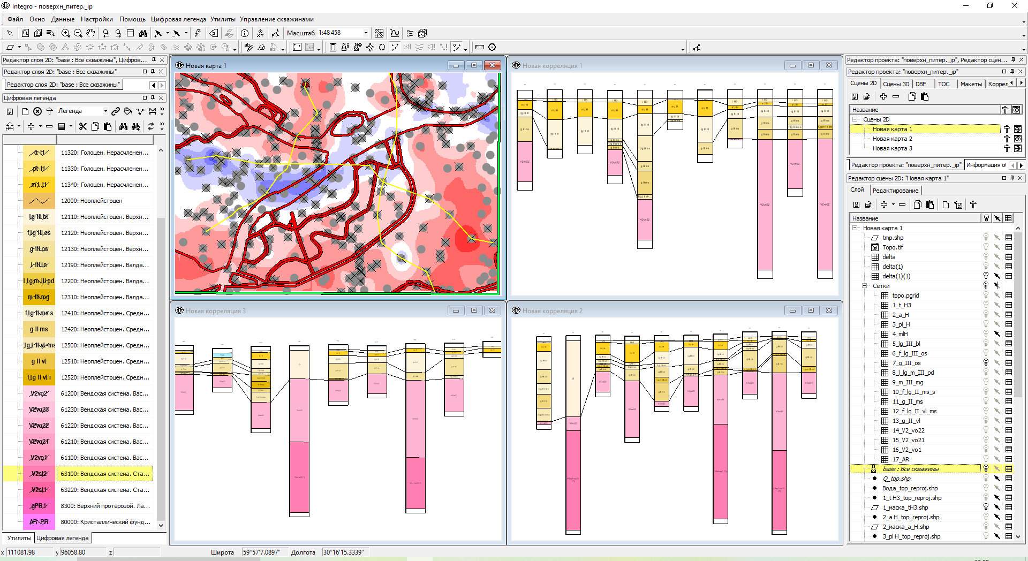
Пример построения 3D геологической модели по скважинным данным в рамках тестового участка (лист O-36-I)
Построение схем
корреляции по любой
произвольной линии
путем набора скважин
на 2D сцене. Для каждой схемы корреляции формируется отдельная сцена проекта
Шаблоны оформления для схем корреляции используют созданную цифровую легенду (аналог MapDesigner) и формируются в менеджере скважин

Slide 13
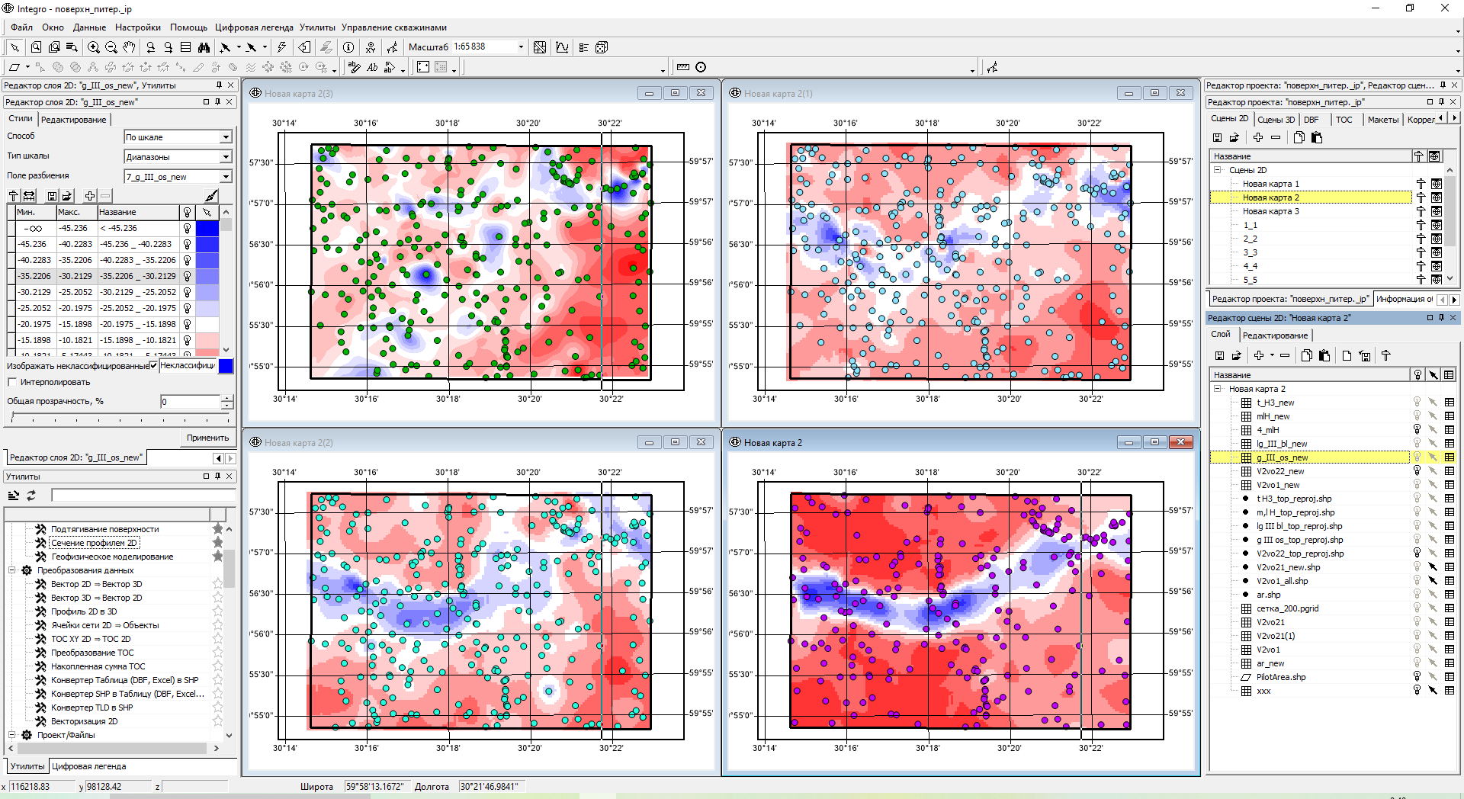
Пример построения 3D геологической модели по скважинным данным в рамках тестового участка (лист O-36-I)
Построение предварительных поверхностей по скважинным данным
Из базы скважин
автоматически создаются
shp-файлы по кровле и подошве пластов
Для построения поверхностей был использован многоуровневый
билинейный метод интерполяции
1
2
Структурные
поверхности
1 – m,l H
2 – lg III bl
3 – g III os
4 - V₂vo₂²
3
4

Slide 14
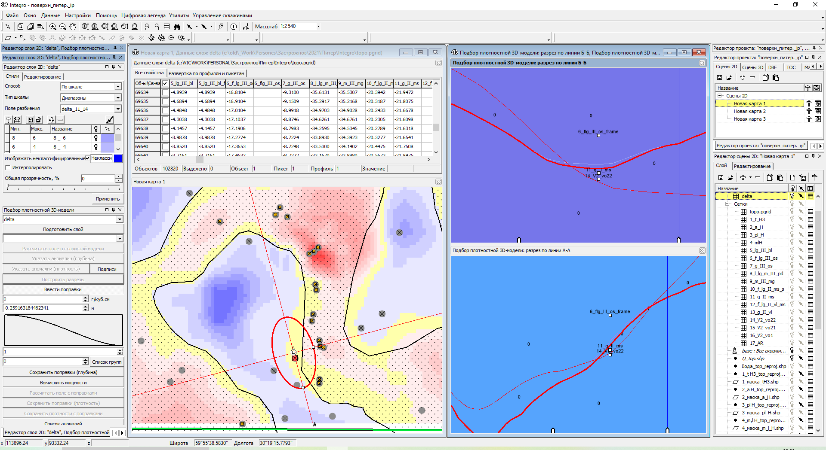
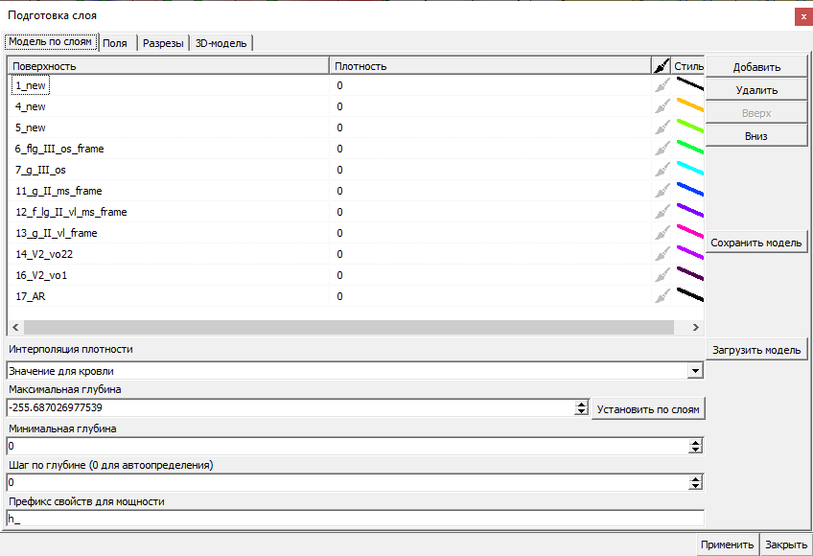
Пример построения 3D геологической модели по скважинным данным в рамках тестового участка (лист O-36-I)
Редактирование структурных поверхностей в 3D модели
создается модель из набора структурных поверхностей
редактирование геометрии выполняется в локальном фрагменте 3D модели на двух перпендикулярных сечениях
автоматически рассчитывается мощность для каждого слоя
Процесс редактирования
Рабочая 3D модель

Slide 15
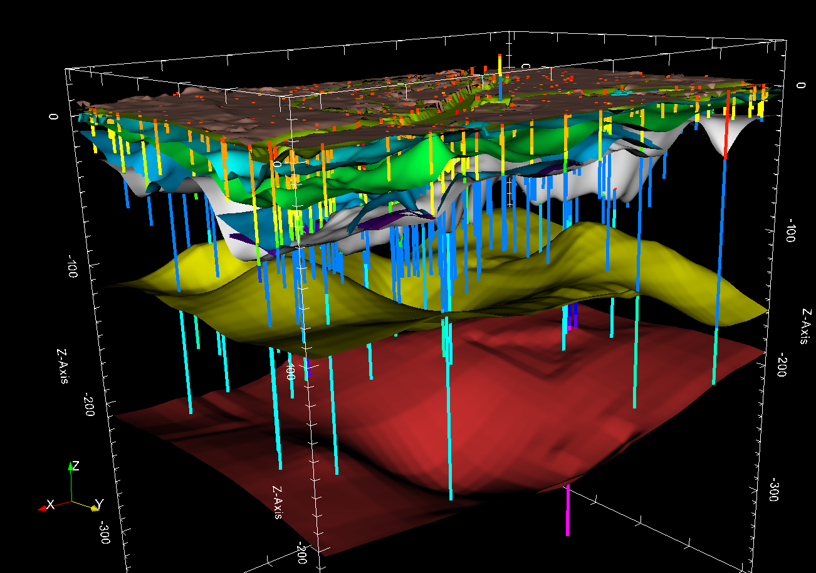
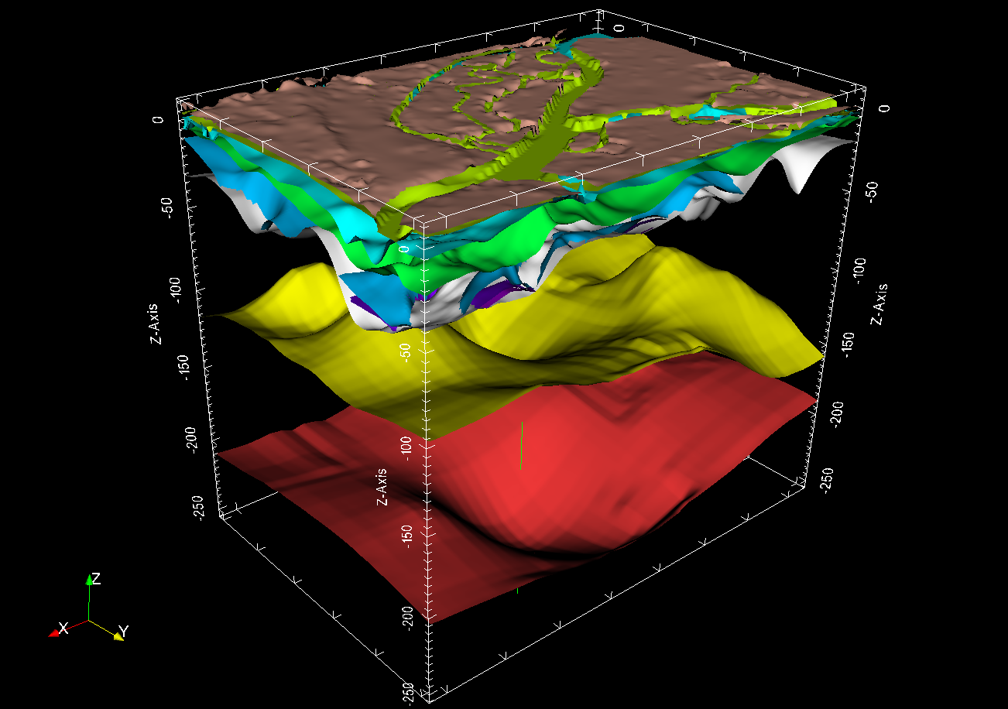
Пример построения 3D геологической модели по скважинным данным в рамках тестового участка (лист O-36-I)
Формирование окончательного набора поверхностей
создание масок для каждой структурной поверхности
редактирование взаимопересечений между поверхностями

Slide 16
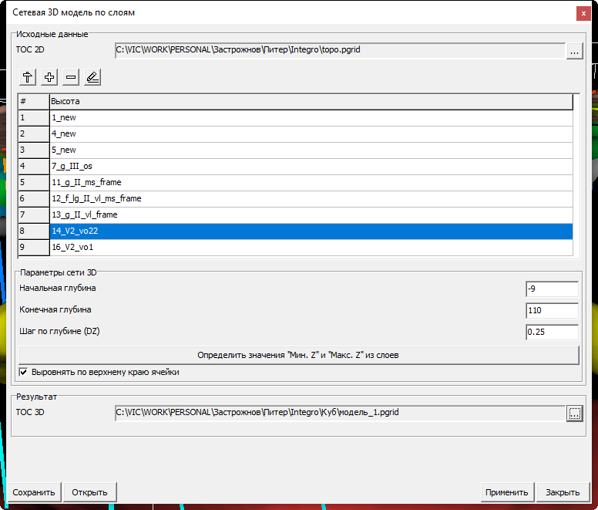
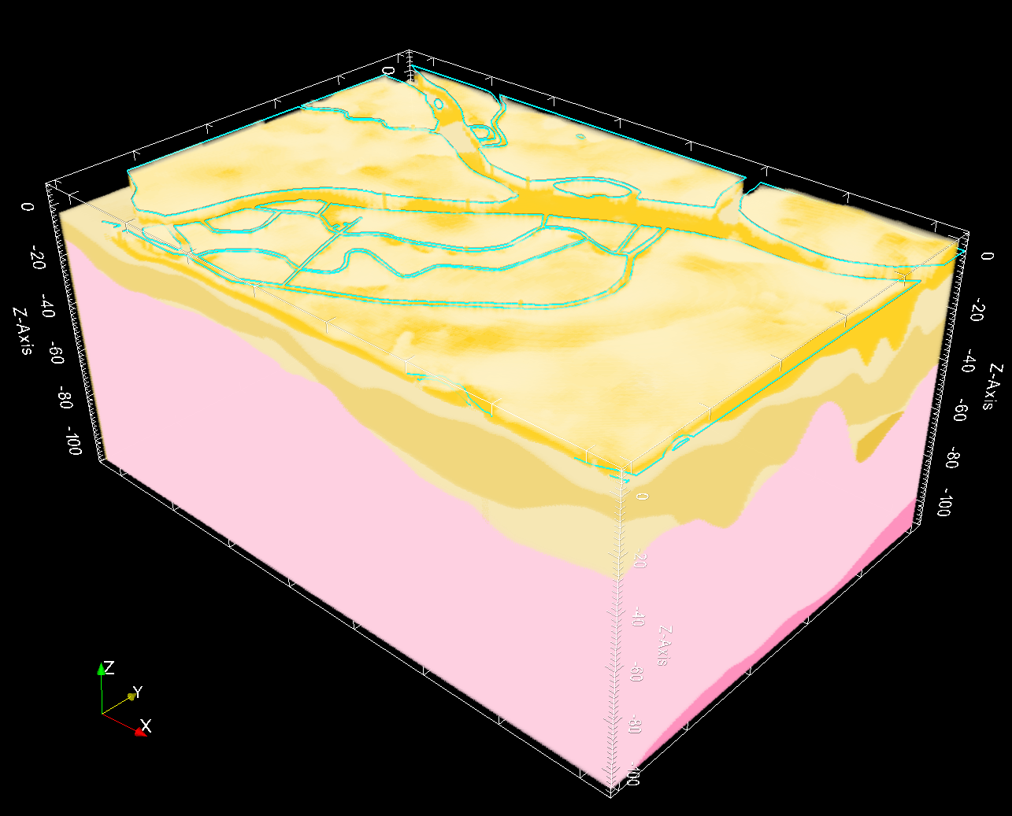
Пример построения 3D геологической модели по скважинным данным в рамках тестового участка (лист O-36-I)
Построение объемной модели для окончательного набора поверхностей
Объемная модели создается с помощью специальной утилиты ГИС INTEGRO
Объемная модель в 3D сцене INTEGRO

Slide 17
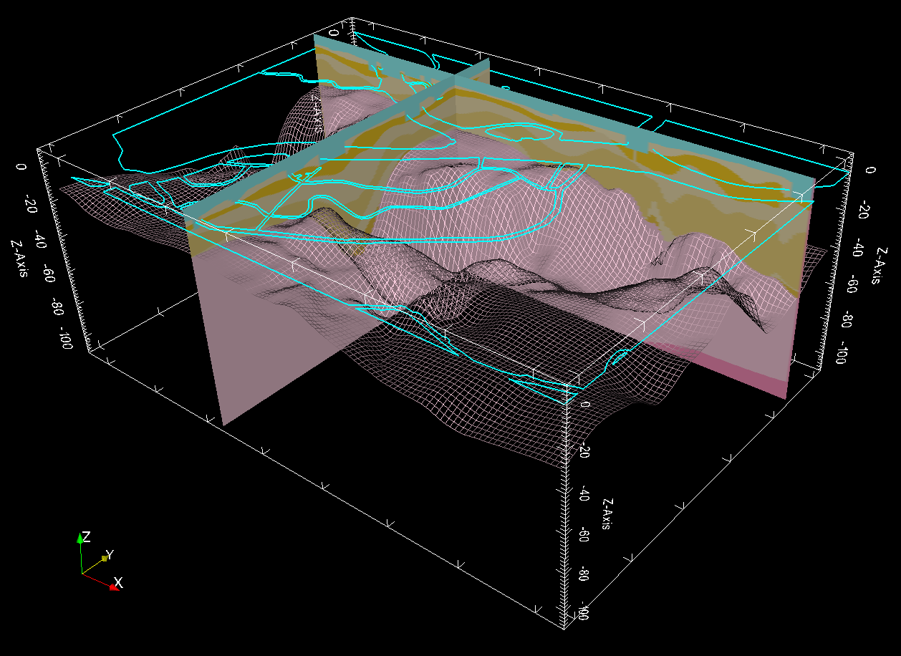
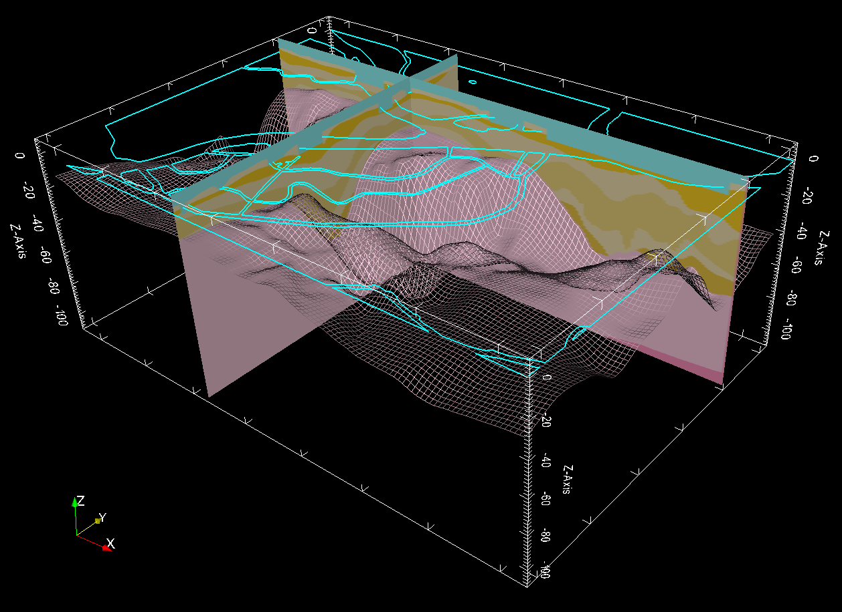
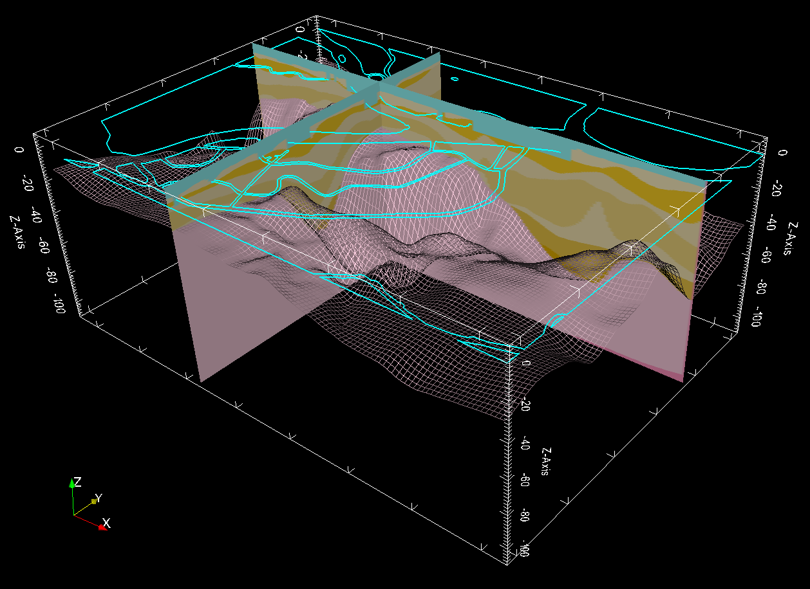
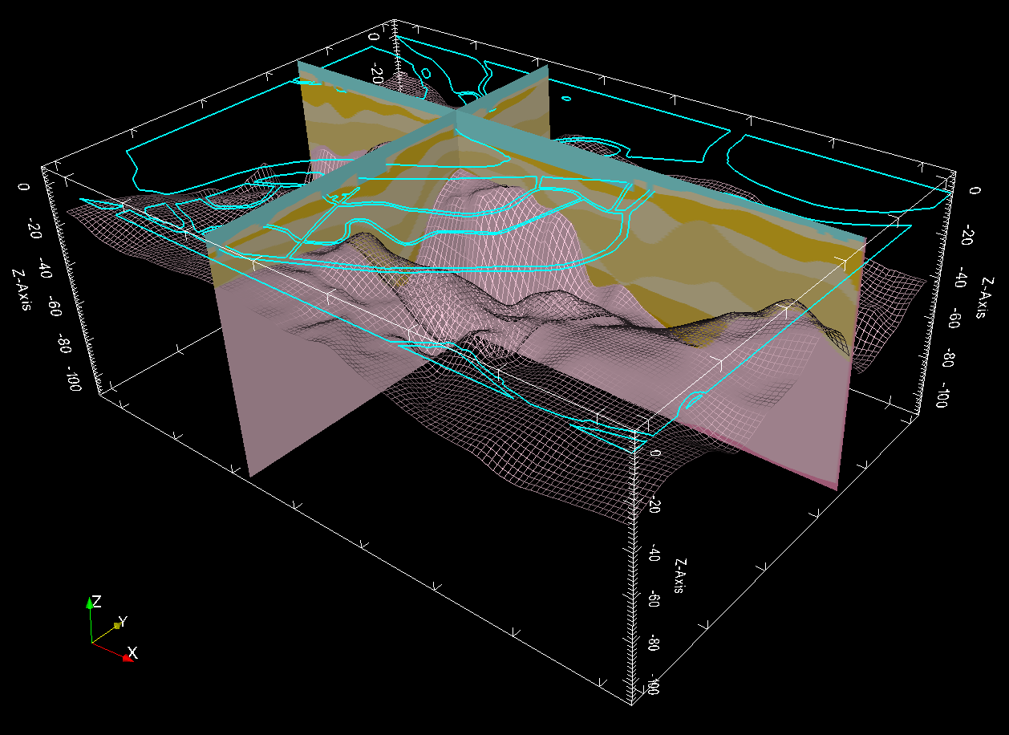
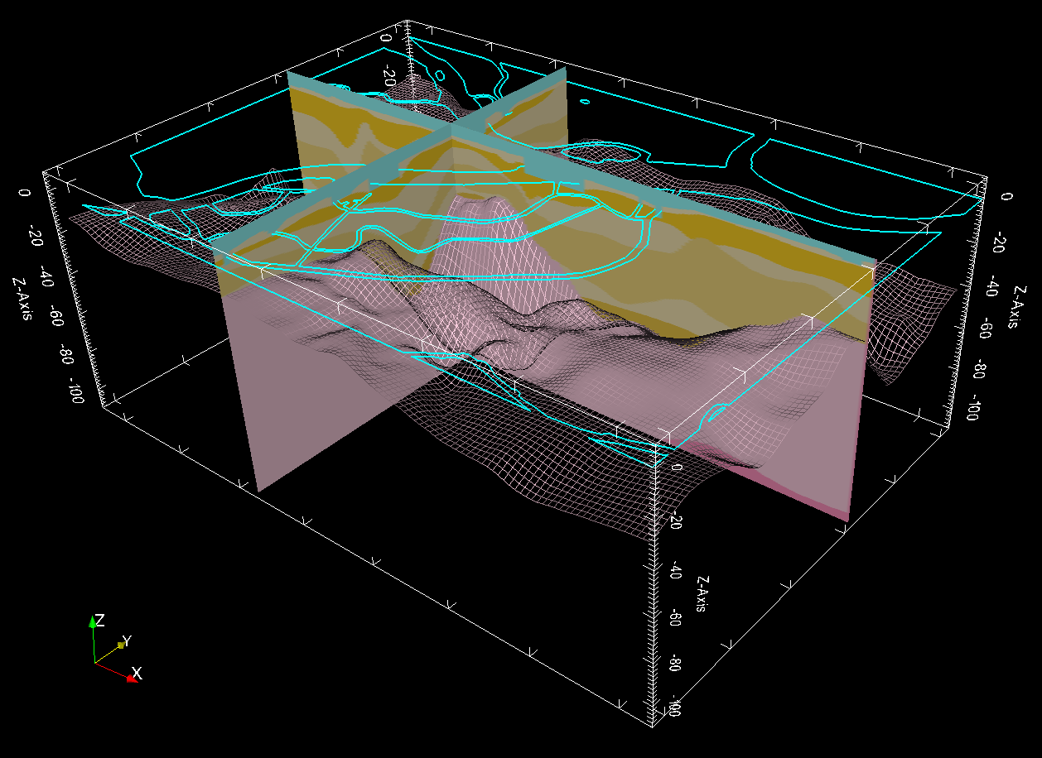
Пример построения 3D геологической модели по скважинным данным в рамках тестового участка (лист O-36-I)
Качество объемной модели определяется визуально на перпендикулярных сечениях в 3D сцене ГИС INTEGRO
В 3D геологическую модель тестового участка вошли слои:
1 - t H3
2 - m,l H
3 - lg III bl
4 - f,lg III os
5 - g III os
6 - g II ms
7 –f,lg II vl
9 – g II vl
10 – f,lg II vl
11 - V₂vo₂
12 – V₂vo₁
13 – AR-PR

Slide 18
Пример построения 3D геологической модели по скважинным данным в рамках тестового участка (лист O-36-I)
Построение сечений (разрезов) объемной модели по произвольной линии
А
Б
В
Г
А
На разрезы автоматически из базы выносятся колонки скважин
Г
Б
В

Slide 19
Пример построения 3D геологической модели по скважинным данным в рамках тестового участка (лист O-36-I)
Результат построения 3D геологической модели тестового участка листа O-36-I, представленный набором сечений с вынесенными на них колонками скважин, в 3D сцене INTEGRO

Slide 20
Основные выводы
ГИС INTEGRO уже сегодня способна полностью заместить используемое зарубежное ПО для построения ЦМ геологических карт . Дополнительная доводка ПО под стандарты отрасли не требует существенных временных и финансовых вложений
Использование ГИС INTEGRO позволяет активно использовать весь спектр геолого-геофизической информации (скважины, геологические разрезы, геофизические профили, кубы данных и др.) как в процессе картопостроения, так и при актуализации разномасштабных геологических карт
Возможности ГИС INTEGRO уже сегодня позволяют строить объемные геологические и геофизические модели. Развитие в этом направлении связано с наращиванием возможностей 3D редактирования
При переносе готовых проектов ГГК из под ARCGIS в ГИС INTEGRO основные проблемы связаны с переносом текстовых слоев, которые скорее всего придется переоформлять. Временные рамки перевода одного комплекта ГГК могут быть определены по результатам опытно-методических работ

Slide 21
СПАСИБО ЗА
ВНИМАНИЕ!
а
б
в
г

